Slide 1
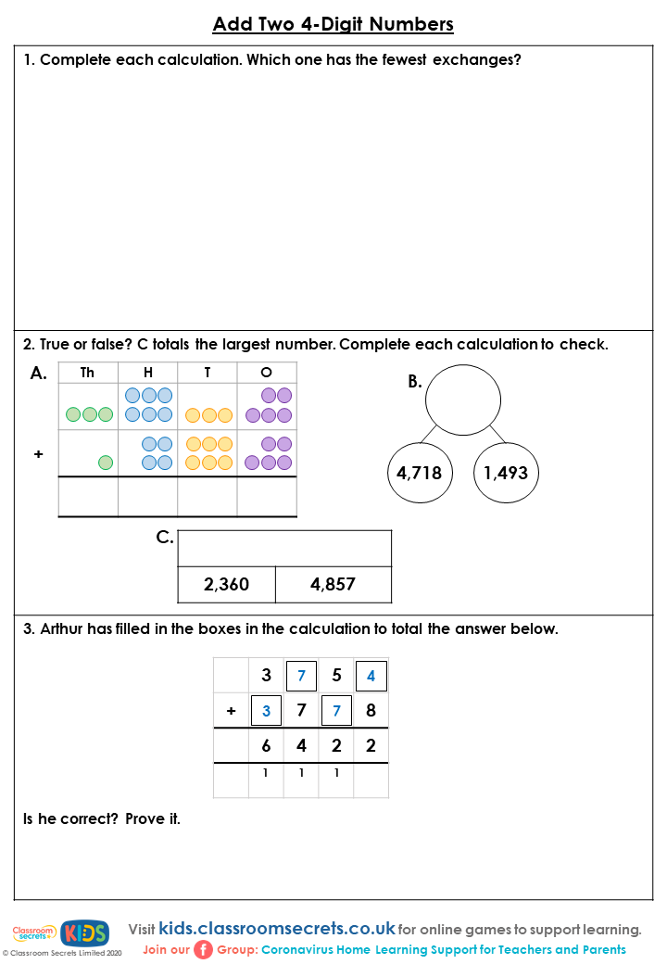
A.
 | 4 | 8 | 6 | 1
+ | 3 | 1 | 3 | 9
B.
 | 7 | 5 | 8 | 2
+ | 1 | 6 | 2 | 7
C.
 | 5 | 2 | 0 | 8
+ | 3 | 7 | 9 | 2

